Slide 1

GIÁO DỤC CÔNG DÂN 8
Bài 4
BẢO VỆ LẼ PHẢI

Slide 2

Hoạt động 1
MỞ ĐẦU

Slide 3
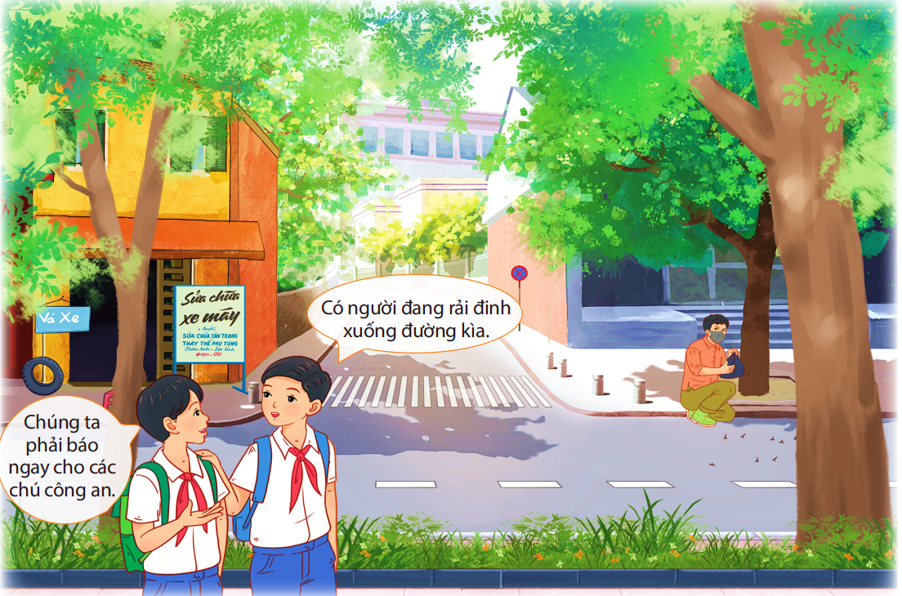
SGK/22: Em hãy quan sát hình ảnh sau và nhận xét về hành động của hai bạn học sinh.

Slide 4
SGK/22: Em hãy quan sát hình ảnh sau và nhận xét về hành động của hai bạn học sinh.
Hành động của 2 bạn nhỏ là đúng đắn và bảo vệ lẽ phải vì có người rải đinh xuống đường sẽ gây hỏng hóc cho các phương tiện tham gia giao thông, thậm chí là gây ra tai nạn giao thông.

Slide 5

Hoạt động 2
KHÁM PHÁ

Slide 6
Tìm hiểu
1/ Theo em lẽ phải là gì?
2/ Em hãy liệt kê những điều em cho là lẽ phải ? (những hành động, suy nghĩ đúng đắn, phù hợp với đạo lý, chuẩn mực xã hội, phù hợp lợi ích chung của xã hội…)

Slide 7
Lẽ phải:
Là những điều đúng đắn, phù hợp với đạo lý, chuẩn mực xã hội, phù hợp lợi ích chung của xã hội

Slide 8
Những điều em cho là lẽ phải (những hành động, suy nghĩ đúng đắn, phù hợp với đạo lý, chuẩn mực xã hội, phù hợp lợi ích chung của xã hội…)
Ví dụ:
Con cái phải hiếu thảo với cha mẹ
Giúp đỡ đồng bào trong khó khăn hoạn nạn.
Tố giác những hành vi vi phạm pháp luật…

Slide 9
KHÁM PHÁ 1: Em hãy đọc câu chuyện trong SGK tr. 23 và nhận xét về việc làm của Thái phó Tô Hiến Thành.
BÀI HỌC VỀ NHÂN CÁCH CỦA THÁI PHÓ TÔ HIẾN THÀNH
Tô Hiến Thành (1102 – 1179) quê làng Hạ Mỗ, huyện Đan Phượng (nay là Hà Nội), làm quan vào đời vua Lý Anh Tông đến chức Thái phó. Ông văn võ song toàn, nổi tiếng là công minh, chính trực, được vua phong tước vương mặc dù không phải tôn thất nhà Lý.
Năm 1175, vua Lý Anh Tông mất. Trước khi mất, vua đã di chiếu cho Tô Hiến Thành phò tá tân vương với mong muốn “công việc quốc gia hết thảy tuân theo phép cũ”. Bà Thái hậu muốn làm việc phế lập, đã sai người đem vàng bạc đút lót cho vợ ông. Ông nói với vợ: “Ta là đại thần nhận mệnh tiên đế dặn dò, phò giúp tân vương. Nay lấy của đút mà bỏ vua nọ, lập vua kia thì còn mặt nào trông thấy tiên đế dưới suối vàng”. Bà Thái hậu lại cho người đến gặp, thuyết phục Tô Hiến Thành. Ông trả lời: “Làm việc bất nghĩa mà được giàu sang, kẻ trung thần, nghĩa sĩ sao có thể làm được. Thần không dám vâng lời”. Bà Thái hậu đành thôi. Năm 1177, tân vương lên ngôi lúc 3 tuổi. Một mình Tô Hiến Thành phải chu toàn mọi việc cho nghiêm chỉnh, công bằng để mọi người đều quy phục tân vương. Tô Hiến Thành mất năm 1179.

Slide 10
Em hãy nhận xét về việc làm của
Thái phó Tô Hiến Thành? SGK/23
Ông là người văn võ song toàn, công minh, chính trực.
Trung thành với nhà vua. Không bị cám dỗ lung lay.
Không tham lam, không sợ cường quyền.
Chu toàn mọi việc, tinh thần trách nhiệm cao.
Quyết làm theo lẽ phải (Tuân theo di chiếu của vua)

Slide 11


Theo em, thế nào bảo vệ lẽ phải?

Slide 12
Bảo vệ lẽ phải là tôn trọng, giữ gìn, tuân thủ những điều đúng đắn, các chuẩn mực đạo đức, pháp luật, nội quy, quy định của các cơ quan, tổ chức và dũng cảm đấu tranh chống lại cái sai, cái xấu, cái ác.

Slide 13
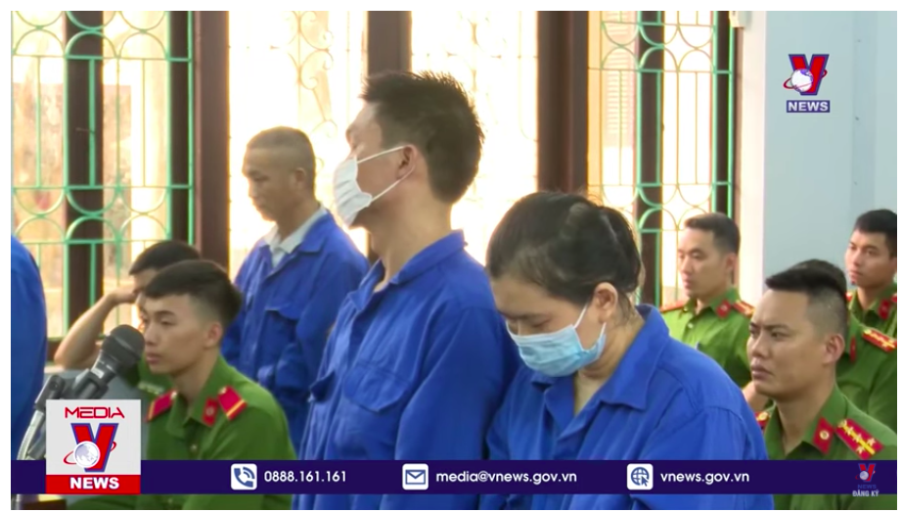
Xem video clip
https://www.youtube.com/watch?v=Nm6b5g-gm3Y

Slide 14
Câu hỏi
Theo em buôn bán, vận chuyển, tàng trữ trái phép chất ma tuý gây ra những hậu quả gì?
Theo em xử lý nghiêm minh các hành vi vi phạm pháp luật có ý nghĩa như thế nào?

Slide 15
Theo em, vì sao cần phải bảo vệ lẽ phải?

Slide 16
Vì sao phải bảo vệ lẽ phải?
Bảo vệ lẽ phải giúp con người có cách ứng xử đúng đắn, phù hợp; góp phần thúc đẩy xã hội ổn định, công bằng, phát triển.

Slide 17

NỘI DUNG BÀI HỌC
1/ Bảo vệ lẽ phải là tôn trọng, giữ gìn, tuân thủ những điều đúng đắn, các chuẩn mực đạo đức, pháp luật, nội quy, quy định của các cơ quan, tổ chức và dũng cảm đấu tranh chống lại cái sai, cái xấu, cái ác.
2/ Ý nghĩa: Bảo vệ lẽ phải giúp con người có cách ứng xử đúng đắn, phù hợp; góp phần thúc đẩy xã hội ổn định, công bằng, phát triển.

Slide 18
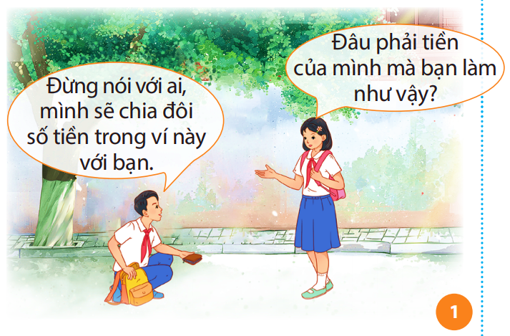
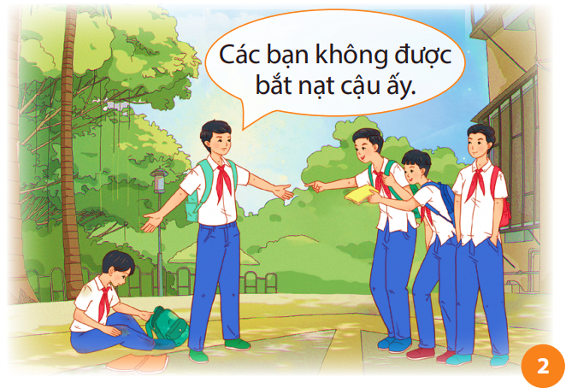
KHÁM PHÁ 2: Em hãy quan sát các hình ảnh trong SGK tr. 23,24 và chỉ ra lời nói, việc làm để bảo vệ lẽ phải của nhân vật?

Slide 19
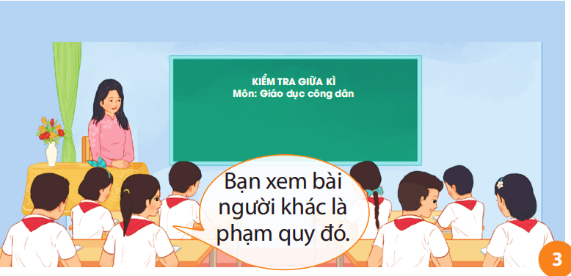
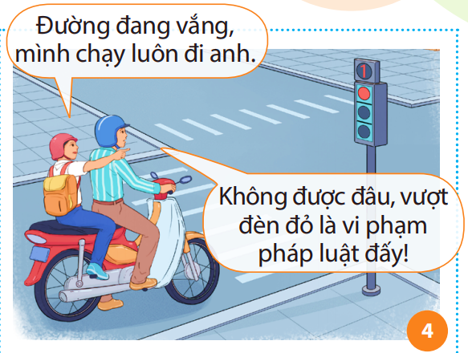
KHÁM PHÁ 2: Em hãy quan sát các hình ảnh trong SGK tr. 23,24 và chỉ ra lời nói, việc làm để bảo vệ lẽ phải của nhân vật?

Slide 20
KHÁM PHÁ 2: Em hãy quan sát các hình ảnh trong SGK tr. 23,24 và chỉ ra lời nói, việc làm để bảo vệ lẽ phải của nhân vật?

Slide 21
KHÁM PHÁ 2/23
Phân tích cho bạn hiểu đúng, sai
Dũng cảm đấu tranh chống lại hành vi sai trái, cái xấu, cái ác…

Slide 22
KHÁM PHÁ 2: Em hãy quan sát các hình ảnh trong SGK tr. 23,24 và chỉ ra lời nói, việc làm để bảo vệ lẽ phải của nhân vật?
Khuyên ngăn khi người khác làm sai
Kiên quyết không làm điều sai trái (vi phạm pháp luật, trái đạo đức)

Slide 23

Em hãy kể thêm những việc làm
để bảo vệ lẽ phải mà em biết ?

Slide 24
Ví dụ bảo vệ lẽ phải:
Trung thực trong thi cử và học tập.
Không chia sẻ những thông tin sai sự thật trên mạng xã hội.
Giúp đỡ bạn bị bắt nạt
Chấp hành đúng nội quy ở trường.
Lắng nghe ý kiến sau đó phân tích mặt đúng, sai.
Không vu oan cho người khác…

Slide 25
Em hãy nêu cách xử lý của mình khi gặp các trường hợp sau:
Thấy hành vi vi phạm pháp luật (trộm cắp, vi phạm luật giao thông…)
Bạn thân quay cóp khi làm bài kiểm tra.
Tình cờ nhặt được của rơi.

Slide 26
Thấy hành vi vi phạm pháp luật (trộm cắp, vi phạm luật giao thông, mua bán ma tuý…)
Bạn rủ em lén hút thuốc trong nhà vệ sinh.
Bản thân em vi phạm kỉ luật (không làm bài đầy đủ, đi học trễ…)
Tố cáo, lên án hành vi sai trái
Không đồng tình, khuyên bạn, báo GVCN…
Không đổ lỗi, điều chỉnh bản thân để chấp hành tốt kỉ luật nhà trường

Slide 27
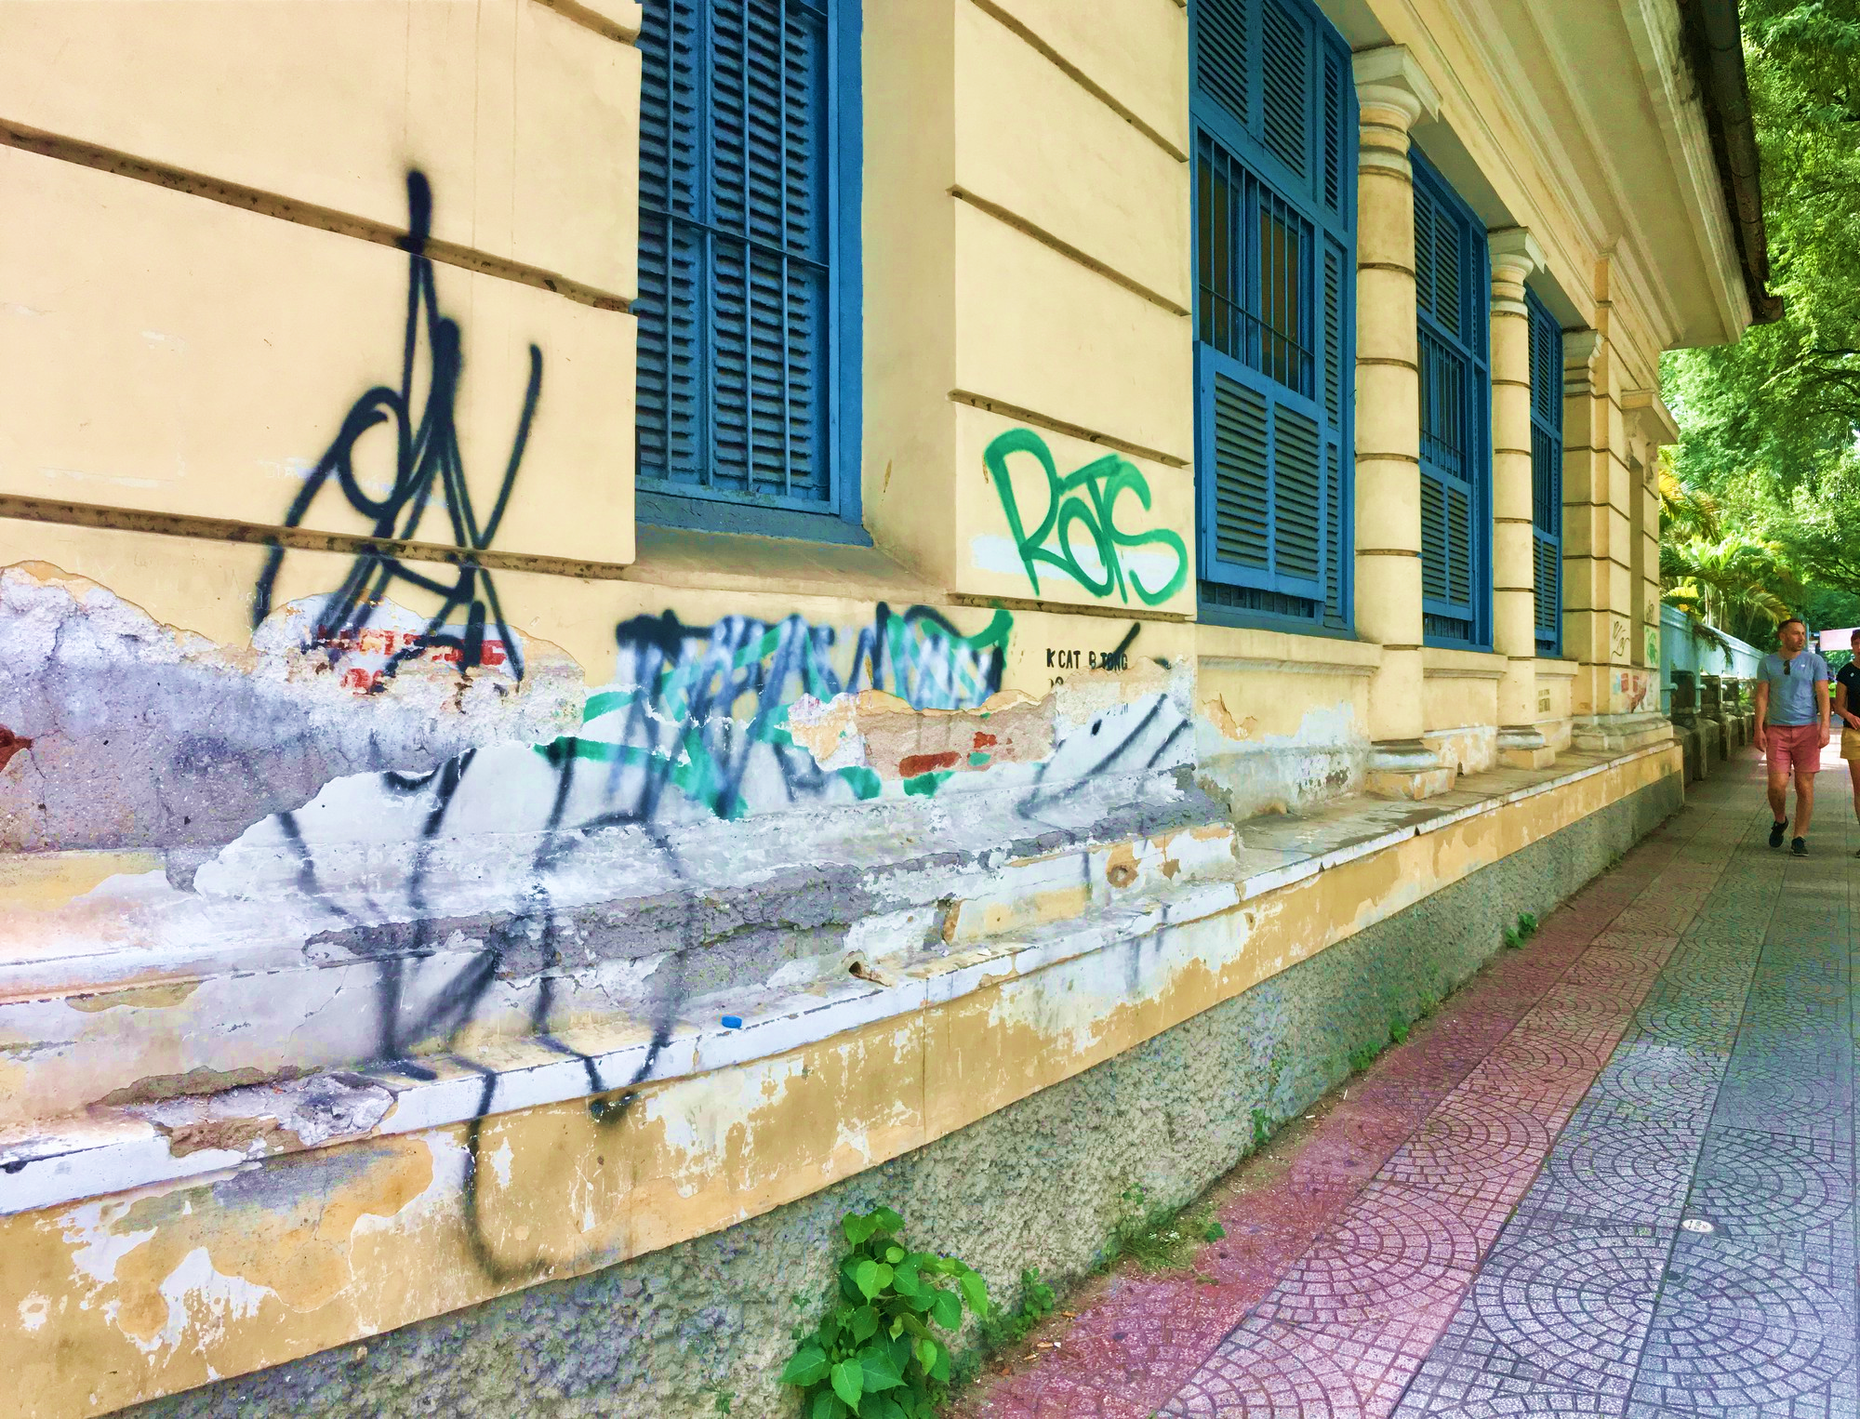

KHÁM PHÁ 3: Em hãy đọc các trường hợp sau và trả lời câu hỏi SGK/ 24
Trường hợp 1: Giờ tan trường, cô giáo vô tình thấy bạn Dũng đang nhắc nhở hai bạn học sinh khác có hành vi vẽ lên tường rào của nhà trường. Trong tiết sinh hoạt chủ nhiệm đầu tuần, cô giáo đã tuyên dương việc làm của bạn Dũng trước lớp. Cả lớp rất vui và vỗ tay tán thưởng bạn. Bạn Dũng cảm ơn cô giáo, các bạn và bày tỏ hi vọng cả lớp sẽ tiếp tục có thái độ, hành vi phù hợp để bảo vệ những điều đúng đắn.
Em có suy nghĩ gì về hành động của bạn Dũng?
Chúng ta có nên học tập bạn Dũng không? Vì sao?
Theo em, làm thế nào để khích lệ, động viên bạn bè bảo vệ lẽ phải?

Slide 28
TH 1
Em có suy nghĩ gì về hành động của bạn Dũng?
Chúng ta có nên học tập bạn Dũng không? Vì sao?
Hành động của bạn Dũng là đúng đắn:
Không ủng hộ, đồng tình khi thấy hành vi sai trái
Dũng cảm, thẳng thắn góp ý, nhắc nhở.
Chúng ta nên học tập từ bạn Dũng, vì đó là việc làm đúng đắn, giúp bạn học khắc phục lỗi sai, bảo vệ tài sản nhà trường.

Slide 29
Theo em, làm thế nào để khích lệ, động viên bạn bè bảo vệ lẽ phải?
Chúng ta cần tuyên dương, ủng hộ người biết bảo vệ lẽ phải.
Yêu mến, quý trọng người biết bảo vệ lẽ phải.
Bản thân thực hiện tốt việc làm đúng đắn, tránh acac1 hành vi sai trái
Biết lắng nghe, khắc phục khi được nhắc nhở, góp ý

Slide 30
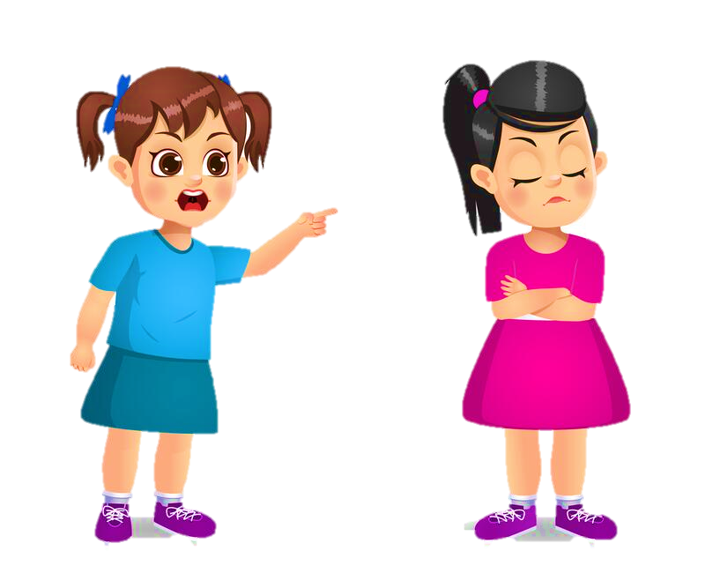
TH 2
Trên đường đi học về, bạn P rủ bạn K vào cửa hàng tạp hoá mua quà vặt. Khi ra khỏi cửa hàng, bạn P phát hiện và nói với bạn K là cô chủ cửa hàng đã đưa thừa 20 000 đồng cho mình. Bạn P định lấy số tiền đó để đi chơi điện tử nhưng bạn K không đồng tình. Bạn K khuyên bạn P không nên làm như vậy vì cô bán hàng phải làm việc vất vả mới kiếm được tiền. Bạn P cho rằng, cô chủ không biết nên có lấy luôn cũng không sao. Thấy vậy, bạn K quyết liệt phản đối và nói rằng: “Tớ sẽ nghỉ chơi với cậu nếu cậu vẫn cố tình lấy số tiền này”.
Theo em, hành vi của bạn P có phù hợp không? Vì sao?

Slide 31
2
Theo em, hành vi của bạn P có phù hợp không? Vì sao?
Hành vi của bạn P không phù hợp.
Vì khi thấy tiền thừa đã không trả lại mà có ý lấy luôn.

Slide 32
Khi gặp những thái độ, việc làm sai trái của người khác, em thường làm gì?
Khi gặp những thái độ, việc làm sai trái của người khác, em thường làm gì?

Slide 33
Khi gặp những thái độ, việc làm sai trái của người khác, em thường làm gì?
- Lên án, tố cáo tội phạm…
- Khuyên bảo, nhắc nhở…
- Kiên quyết không làm điều sai trái

Slide 34
NỘI DUNG BÀI HỌC
3/ Học sinh cần có những lời nói, hành động cụ thể để bảo vệ lẽ phải thông qua các việc làm như:
Tôn trọng, ủng hộ, tuân theo những điều đúng đắn.
Biết điều chỉnh suy nghĩ, hành vi của mình theo hướng tích cực.
Khích lệ, động viên bạn bè có thái độ, hành vi bảo vệ lẽ phải.
Lên án, phê phán những hành vi sai trái, không phù hợp lẽ phải.

Slide 35

Hoạt động 3
LUYỆN TẬP

Slide 36


Luyện tập 1 sgk/25: Em hãy bày tỏ quan điểm đối với những ý kiến sau:
d
a
Lời nói, hành động bảo vệ lẽ phải cần phù hợp với lứa tuổi.
Bảo vệ lẽ phải là lối sống văn minh, tiến bộ và phù hợp với đạo lí làm người.
Bảo vệ lẽ phải là nhắc nhở, phản đối khi thấy người khác làm sai.
Người biết bảo vệ lẽ phải thường dễ bị thiệt thòi.
c
b

Slide 37
Luyện tập 1 sgk/25: Em hãy bày tỏ quan điểm đối với những ý kiến sau:
Đồng tình, vì khi bảo vệ lẽ phải, mỗi người cần có những lời nói, hành động cụ thể và phù hợp với hoàn cảnh, sự việc, đối tượng...
Đồng tình vì bảo vệ lẽ phải chính là bảo vệ và phát huy những điều đúng đắn phù hợp với đạo lý và lợi ích chung của xã hội, góp phần thúc đẩy xã hội công bằng, ổn định .
d
a
Đồng tình vì nhắc nhở, phản đối, phê phán, đấu tranh chống lại những việc làm sai trái cũng là một biểu hiện của bảo vệ lẽ phải. Tuy nhiên chúng ta nên có thái độ phù hợp, tế nhị khi nhắc nhở, góp ý về lỗi sai của mọi người, tránh thái độ quá khích, kích động.
c
b
Không đồng tình vì những người có ý thức bảo vệ lẽ phải sẽ luôn được mọi người yêu mến, kính trọng.

Slide 38

Luyện tập 2/SGK/25: Em hãy đọc các tình huống sau và trả lời câu hỏi
1
Tình huống 1: Vào giờ ra chơi, có một bạn trong lớp bị mất tiền và nghi ngờ bạn K là người lấy nên đã nói với lớp trưởng. Sau đó, lớp trưởng đến hỏi bạn K để làm rõ sự việc. Ngay lúc đó, bạn V là bạn ngồi cùng bàn, mặc dù không thích bạn K nhưng đã lên tiếng để minh oan cho bạn K. Bạn V nói với lớp trưởng: “Thời điểm đó, bạn K đang ở sân trường”. Khi bạn K hỏi bạn V vì sao lại giúp mình, bạn V đáp: “Sự thật thì cần được bảo vệ bạn ạ!”.
Em có đồng tình với cách ứng xử của bạn V không? Vì sao?
Nếu là bạn K, em sẽ nói gì với bạn V?

Slide 39
Nhiệm vụ 2/SGK/25: Em hãy đọc các tình huống sau và trả lời câu hỏi
Đồng tình với cách cư xử của bạn V vì đã biết tôn trọng và bảo vệ lẽ phải, có cách cư xử đúng đắn, dám nói sự thật, minh oan cho K.
Nếu là bạn K em sẽ nói với bạn V em sẽ nói lời cảm ơn bạn vì đã giúp đỡ mình bảo vệ được danh dự, nhân phẩm của bản thân, dám đấu tranh vì lẽ phải. Mình mong sau này sẽ xây dựng tình bạn thân thiết hơn với bạn.

Slide 40
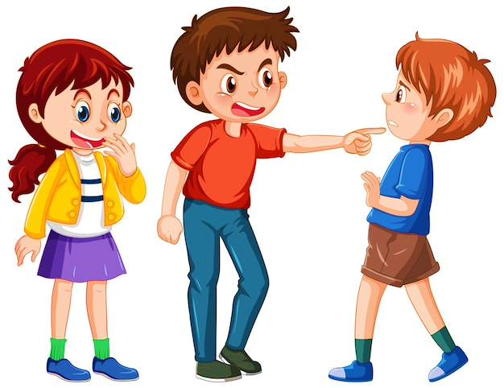
2
Tình huống 2: Trên đường đi học về, bạn T vô tình chứng kiến cảnh bạn M đang bị nhóm của bạn K đe doạ. Thấy bạn T đi đến, bạn K cảnh cáo rằng: “Nếu không muốn bị đòn thì phải giữ im lặng”. Vì sợ bị liên luỵ nên bạn T đã từ chối khi bạn M yêu cầu làm chứng để tố cáo nhóm của bạn K với giáo viên chủ nhiệm.
Em có đồng tình với hành động của bạn T không? Vì sao?
Nếu là bạn T, em sẽ làm gì?

Slide 41
2
- Em không đồng tình với hành động của bạn T vì bạn sợ liên luỵ đã không dám đứng ra tố cáo hành động sai trái của nhóm bạn.
Việc bạn T giữ im lặng đã gián tiếp ủng hộ cho hành động bạo lực học đường của nhóm bạn K và gây tổn thương cho bạn M.
Bạn T chưa biết cách tôn trọng và bảo vệ lẽ phải.
Nếu em là T em sẽ mạnh dạn đứng ra làm chứng, nói đúng sự thật về hành vi đe doạ bạn M của nhóm bạn K, vì đây là hành vi sai trái, không được phép diễn ra ở học đường.
Động viên, an ủi bạn M, giúp bạn M xử lý vết thương nếu có.
Báo cáo sự việc với GVCN, hoặc những người lớn tin cậy để nhờ sự trợ giúp từ họ.

Slide 42

Luyện tập 3/SGK/26: Em hãy sắm vai để giải quyết các tình huống sau:
Tình huống 1
Gần đến ngày thi học kì, nhóm học sinh gồm bạn M, bạn K, bạn T, bạn N đến thư viện trường để đọc sách. Trong lúc mọi người đang im lặng, tập trung thì bạn M và bạn K vừa đọc sách vừa cười đùa lớn tiếng. Thấy vậy, cô thủ thư đến nhắc nhở hai bạn cần giữ trật tự, chấp hành nội quy của thư viện. Tuy nhiên, chỉ được một lúc thì cả hai lại tiếp tục đùa giỡn, gây ồn ào. Lúc này, bạn T quay sang nói với bạn M và bạn K: “Các bạn không nên làm ồn, ảnh hưởng đến những bạn khác”. Không những không nghe mà bạn M và bạn K còn trả lời: "Thư viện có phải là của bạn đâu mà sao khó chịu vậy!".
Nếu là bạn N, em sẽ khuyên bạn M và bạn K như thế nào?

Slide 43
Nhiệm vụ 3: Em hãy sắm vai để giải quyết các tình huống sau:
Tình Huống 1/26
Nếu là bạn N, em sẽ khuyên bạn M và bạn K
Thư viện là không gian học tập, đọc sách chung của mọi người. Vì vậy chúng ta phải giữ trật tự khi đến thư viện đọc sách không nên đùa nghịch gây ảnh hưởng đến mọi người xung quanh.
Các bạn cần tôn trọng tất cả mọi người và thực hiện đúng quy định của thư viện là không được gây mất trật tự.

Slide 44
Tình huống 2/26
Bạn M là học sinh lớp 8A. Bạn M siêng năng học tập và tích cực tham gia các hoạt động phong trào do nhà trường, địa phương tổ chức. Sau mỗi hoạt động, bạn M thường đăng các hình ảnh lên trang mạng xã hội của cá nhân. Do không thích bạn M nên bạn bạn C hay vào bình luận theo hướng tiêu cực và cho rằng, bạn M cố tình thể hiện, khoe khoang. Đã vậy, bạn C còn rủ rê các bạn khác cùng vào mạng xã hội nói xấu bạn M. Bạn M rất buồn và tự nhủ: "Mình có làm gì sai đâu mà bạn C lại đối xử với mình như vậy". Bạn M định gặp bạn C để trao đổi nhưng chưa biết nên nói như thế nào.
Nếu là bạn M, em sẽ ứng xử tình huống trên như thế nào?

Slide 45
Tình huống 2/26
Nếu là bạn M, em sẽ
gặp riêng bạn C và nói chuyện với nhau đễ tìm hiểu nguyên nhân vì sao bạn ấy lại không thích mình, đặt điều nói không đúng về mình nhằm đưa ra giải pháp khắc phục.
Giải thích C hiểu việc mình đăng ảnh lên mạng xã hội không nhằm mục đích khoe khoang mà chỉ là muốn lưu giữ kỷ niệm đẹp của bản thân trong quá trình tham gia hoạt động ngoại khóa, muốn lan tỏa, khuyến khích, cổ vũ các bạn khác cùng tham gia.
Trong trường hợp bạn C không hợp tác thì em sẽ báo cho giáo viên chủ nhiệm, ba mẹ, những người lớn tin cậy về vấn đề này để kịp thời can thiệp và giải quyết.

Slide 46

Hoạt động 4
VẬN DỤNG/26

Slide 47

Vận dụng 1/26
Em hãy sưu tầm những câu chuyện về các tấm gương, nhân vật bảo vệ lẽ phải. Từ đó, rút ra bài học và xây dựng kế hoạch rèn luyện cho bản thân.

Slide 48
Vận dụng 1/26
CHU VĂN AN VÀ THẤT TRẢM SỚ.
Chu Văn An (1292-1370) người Thanh Đàm nay là làng Thanh Liệt, huyện Thanh Trì, Hà Nội.
Ông là nhà giáo, thầy thuốc, đại quan dưới triều Trần.
Ông tính cương nghị, thẳng thắn, sửa mình trong sạch, không cầu lợi lộc. Ông được vua Minh Tông mời làm Quốc Tử giám tư nghiệp, dạy thái tử học.

Slide 49
Vận dụng 1/26
Đến đời vua Dụ Tông, vua ham chơi, lười chính sự, quyền thần nhiều kẻ làm trái phép nước. Chu Văn An khuyên can nhưng vua không nghe, bèn dâng sớ xin chém 7 tên nịnh thần đều là những kẻ quyền thế được vua yêu. Người bấy giờ gọi là “Thất trảm sở”.
Sau khi dâng “Thất trảm sở” nhưng không được vua trả lời. Chu Văn An rời kinh thành về vùng đất Chi Linh (Hải Dương) mở trường tiếp tục dạy học.
Dù ở xa, nhiều học trò cũ làm quan vẫn về thăm ông. Khi học trò về thăm, ai làm điều gì chưa đúng phép, ông vẫn nghiêm khắc dạy bảo. Điều này khiến học trò càng thêm kính mến.

Slide 50
Vận dụng 2/26
Em hãy viết một bản cam kết về sự trung thực trong học tập và thực hiện trong suốt năm học.

Slide 51
Vận dụng 2/26
Cộng hòa xã hội chủ nghĩa Việt Nam
Độc lập-tự do-hạnh phúc
BẢN CAM KẾT TRUNG THỰC TRONG HỌC TẬP
Kính gởi:
Ban giám hiệu trường THCS…
Thầy cô giáo chủ nhiệm…
Tên em là…
Là học sinh lớp…
Để rèn luyện đức tính trung thực trong học tập, em xin hứa thực hiện tốt những điều sau:

Slide 52
Chăm chỉ, tự giác, tích cực nổ lực trong học tập.
Trung thực, không gian lận, quay cóp, sử dụng tài liệu trong giờ kiểm tra.
Cố gắng nổ lực hoàn thành các nhiệm vụ học tập được giao, không ỷ lại vào sự giúp đỡ của người khác
Trung thực, chân thành trong quan hệ với thầy cô, bạn bè.
Dũng cảm nhận khuyết điểm khi bản thân phạm phải sai lầm và nổ lực sửa chữa, khắc phục lỗi sai ấy.

Slide 53
Vận dụng 2/26
Tỏ thái độ và hành động bảo vệ lẽ phải, không bao che cho những hành vi sai trái.
Em xin cam kết thực hiện các điều trên.
…ngày…tháng…năm…
Ký tên

Slide 54

DẶN DÒ:
HỌC BÀI.
CHUẨN BỊ BÀI 5

